Slide 1
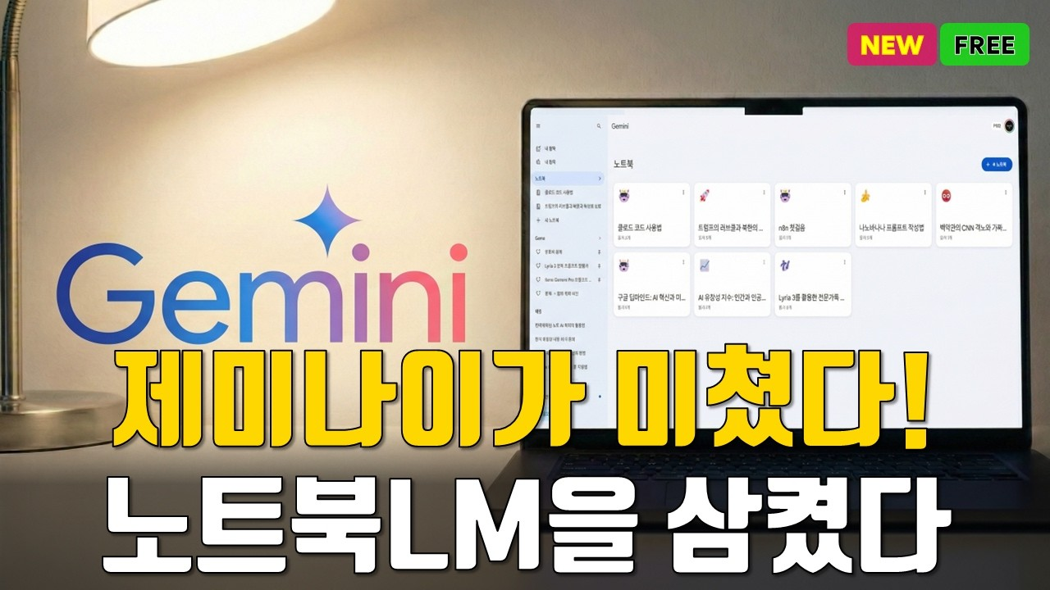
DREAMLABS COLLECTOR
Gemini 노트북 기능 공개 | NotebookLM과 통합된 AI 지식관리
Gemini가 '노트북' 기능을 도입하고 NotebookLM과 통합되면서 단순 채팅 AI를 넘어선 AI 지식 관리 시스템으로 진화했습니다. 이 새로운 기능은 PDF, 문서, 웹사이트, 채팅 기록 등 다양한 형태의 자료를 하나의 노트북에 모아 분석하고, 이를 통해 Gemini는 더욱 정확하고 심층적인 답변을 제공할 수 있게 됩니다. 특히 NotebookLM과의 자동 동기화는 자료 분석부터 슬라이드 및 인포그래픽 생성, 그리고 Gemini를 통한 최종 콘텐츠 제작까지 이어지는 강력한 AI 워크플로우를 가능하게 합니다. 이러한 변화는 사용자 생산성을 혁신적으로 향상시킬 잠재력을 가집니다.
CHANNEL
VIDEO ID
Play with AI Lab
WizpdWm5Dy0
source: https://www.youtube.com/watch?v=WizpdWm5Dy0 | video_id: WizpdWm5Dy0 | generated: 2026-06-16T16:37:48Z

Slide 2
Executive Summary
영상 시청 전 빠른 정보 습득을 위한 요약
SUMMARY
Gemini가 '노트북' 기능을 도입하고 NotebookLM과 통합되면서 단순 채팅 AI를 넘어선 AI 지식 관리 시스템으로 진화했습니다. 이 새로운 기능은 PDF, 문서, 웹사이트, 채팅 기록 등 다양한 형태의 자료를 하나의 노트북에 모아 분석하고, 이를 통해 Gemini는 더욱 정확하고 심층적인 답변을 제공할 수 있게 됩니다. 특히 NotebookLM과의 자동 동기화는 자료 분석부터 슬라이드 및 인포그래픽 생성, 그리고 Gemini를 통한 최종 콘텐츠 제작까지 이어지는 강력한 AI 워크플로우를 가능하게 합니다. 이러한 변화는 사용자 생산성을 혁신적으로 향상시킬 잠재력을 가집니다.
source: https://www.youtube.com/watch?v=WizpdWm5Dy0 | video_id: WizpdWm5Dy0 | generated: 2026-06-16T16:37:48Z

Slide 3
Video Structure
영상 구성과 논리 흐름
01
Gemini 노트북 기능의 도입 배경 및 주요 특징 소개 (메타데이터 기반 추론)
02
NotebookLM과의 통합 메커니즘 및 시너지 효과 설명 (메타데이터 기반 추론)
03
다양한 자료(PDF, 문서, 웹사이트, 채팅 기록)를 노트북에 추가하는 방법 시연 (메타데이터 기반 추론)
04
Gemini가 통합된 자료를 바탕으로 답변을 생성하는 과정 및 정확도 향상 원리 (메타데이터 기반 추론)
05
NotebookLM 연동을 통한 자료 분석 및 슬라이드/인포그래픽 생성 과정 (메타데이터 기반 추론)
06
Gemini를 활용한 최종 콘텐츠 제작까지의 엔드-투-엔드 AI 워크플로우 제시 (메타데이터 기반 추론)
source: https://www.youtube.com/watch?v=WizpdWm5Dy0 | video_id: WizpdWm5Dy0 | generated: 2026-06-16T16:37:48Z

Slide 4
Key Ideas
정보게시물로 전환할 핵심 아이디어
01
**AI 지식 관리 시스템으로의 진화**: Gemini가 단순 대화형 AI를 넘어선 종합적인 지식 관리 및 분석 플랫폼으로 확장됩니다.
02
**NotebookLM과의 심층 통합**: NotebookLM의 강점인 자료 관리 및 분석 기능을 Gemini의 대화형 AI와 결합하여 강력한 시너지를 창출합니다.
03
**다중 소스 데이터 통합 분석**: PDF, 문서, 웹사이트, 채팅 기록 등 다양한 형태의 비정형 데이터를 한곳에 모아 통합적으로 분석합니다.
04
**컨텍스트 기반의 정확한 답변**: 사용자가 제공한 자료를 기반으로 답변을 생성하여, 일반적인 AI보다 훨씬 더 정확하고 맥락에 맞는 정보를 제공합니다.
05
**엔드-투-엔드 AI 워크플로우**: 자료 수집 및 분석부터 슬라이드/인포그래픽 생성, 최종 콘텐츠 제작까지 전 과정을 AI로 지원합니다.
06
**생산성 및 효율성 극대화**: (메타데이터 기반 추론) 연구, 기획, 콘텐츠 제작 등 다양한 업무에서 정보 탐색 및 가공에 소요되는 시간을 획기적으로 단축합니다.
source: https://www.youtube.com/watch?v=WizpdWm5Dy0 | video_id: WizpdWm5Dy0 | generated: 2026-06-16T16:37:48Z

Slide 5
DreamLabs Application
DreamLabs 내부 적용 관점
01
**내부 연구 및 프로젝트 자료 관리**: DreamLabs의 다양한 연구 논문, 기술 보고서, 웹 자료, 내부 회의록 등을 통합하여 프로젝트별 지식 베이스를 구축하고 관리합니다.
02
**기술 브리핑 및 리서치 노트 자동화**: 특정 기술 동향이나 시장 분석 자료를 빠르게 요약하고, 핵심 인사이트를 도출하여 기술 브리핑 및 리서치 노트 초안을 신속하게 생성하는 데 활용할 수 있습니다.
03
**콘텐츠 기획 및 초안 생성 지원**: 마케팅 자료, 발표 슬라이드, 내부 교육 자료 등 다양한 콘텐츠의 기획 단계에서 필요한 정보 수집 및 초안 생성을 AI로 지원하여 효율성을 높일 수 있습니다.
04
**개발 문서 및 코드 스니펫 관리**: 개발 프로젝트 관련 문서, 코드 스니펫, 이슈 트래킹 기록 등을 통합 관리하여 개발자들이 필요한 정보를 빠르게 찾고 활용할 수 있도록 돕습니다.
05
**신규 기술 학습 및 요약**: 새로운 기술이나 프레임워크에 대한 방대한 자료를 빠르게 학습하고 핵심 내용을 요약하여 팀원들의 온보딩 및 역량 강화에 활용합니다.
source: https://www.youtube.com/watch?v=WizpdWm5Dy0 | video_id: WizpdWm5Dy0 | generated: 2026-06-16T16:37:48Z

Slide 6
Verification Required
모델 추론/metadata 한계/원본 확인 필요
01
**실제 UI/UX 및 사용 편의성**: 영상에서 보여지는 노트북 기능의 실제 사용자 인터페이스와 경험이 얼마나 직관적이고 효율적인지 확인이 필요합니다.
02
**지원 자료 형식 및 용량 제한**: PDF, 문서, 웹사이트 외에 어떤 형식의 자료를 지원하며, 각 노트북당 자료의 양이나 파일 크기에 제한이 있는지 확인해야 합니다.
03
**NotebookLM 동기화의 실시간성 및 안정성**: NotebookLM과의 자동 동기화가 얼마나 빠르고 안정적으로 이루어지는지, 동기화 오류 발생 시 대처 방안은 무엇인지 검증이 필요합니다.
04
**Gemini의 자료 분석 정확도 및 깊이**: Gemini가 통합된 자료를 바탕으로 생성하는 답변의 실제 정확도와 깊이가 어느 정도인지, 복잡한 질문에 대한 처리 능력은 어떤지 평가해야 합니다.
05
**슬라이드/인포그래픽 생성 품질 및 커스터마이징**: NotebookLM을 통해 생성되는 슬라이드나 인포그래픽의 디자인 품질과 내용의 정확성, 그리고 DreamLabs의 요구사항에 맞게 커스터마이징이 가능한지 확인해야 합니다.
06
**비용 및 접근성**: 해당 기능이 Gemini의 기본 기능에 포함되는지, 아니면 별도의 유료 구독이 필요한지, 그리고 DreamLabs 내부 시스템과의 연동 가능성 여부를 파악해야 합니다.
source: https://www.youtube.com/watch?v=WizpdWm5Dy0 | video_id: WizpdWm5Dy0 | generated: 2026-06-16T16:37:48Z

Slide 7
Source & Download Metadata
게시물과 문서 산출물 추적 정보
METADATA
Title: Gemini 노트북 기능 공개 | NotebookLM과 통합된 AI 지식관리
Channel: Play with AI Lab
Video ID: WizpdWm5Dy0
Source URL: https://www.youtube.com/watch?v=WizpdWm5Dy0
Playlist ID: PLHwM6idVO2zyqi2IZeDAiP5QBqRXd2Zyh
Generated at: 2026-06-16T16:37:48Z
Source basis: metadata_and_model_inference
source: https://www.youtube.com/watch?v=WizpdWm5Dy0 | video_id: WizpdWm5Dy0 | generated: 2026-06-16T16:37:48Z

